Slide 1
Муниципальное бюджетное образовательное учреждение
«Кузайкинская средняя общеобразовательная школа»
Альметьевского муниципального района
Республики Татарстан
Класс : 2 (рус төркеме)
Тема :Яз. Яз билгеләре.
Дәрес төре: яңа белем һәм күнекмәләр бирү (ОНЗ)
Подготовила и провела урок
учительница татарского языка
Павлова Клара Григорьевна

Slide 2
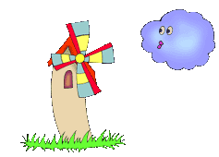
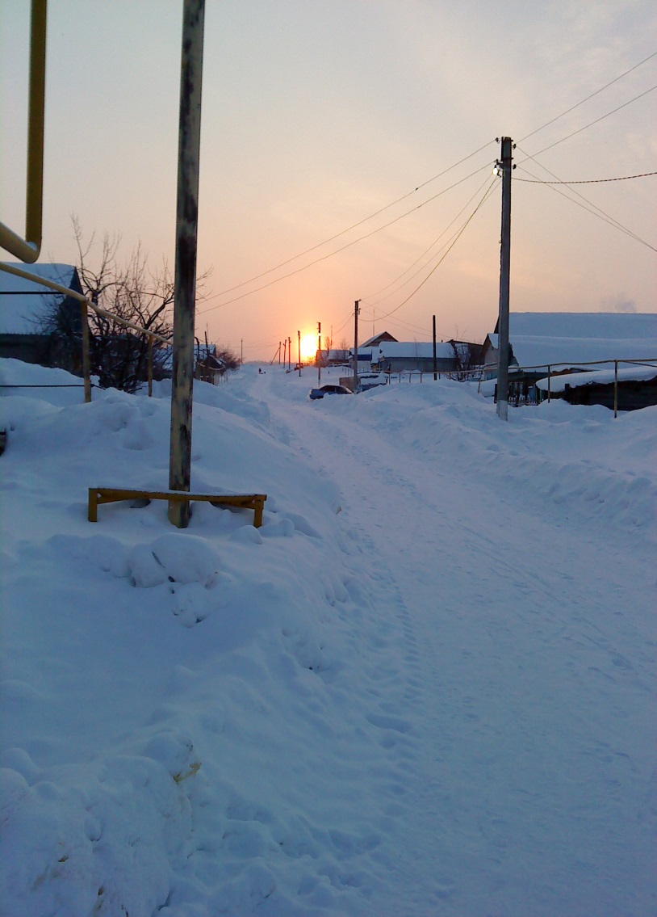
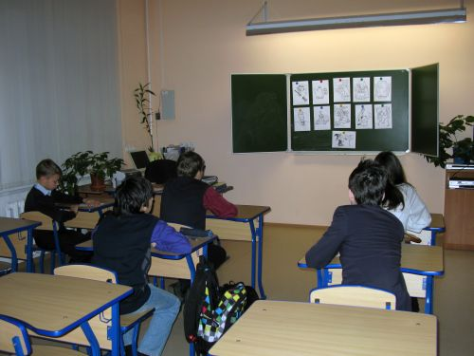
Күрсәтегез әле миңа, ничек....

Slide 3

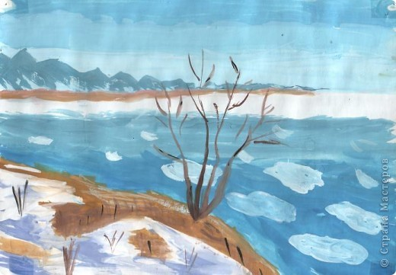
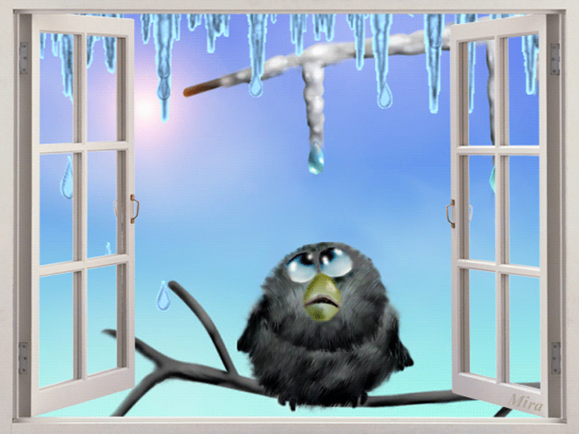
Яз. Яз билгеләре
Весна. Признаки весны

Slide 4
Словарная работа
Кояш - солнце Балкый – сияет
Салкын - холодно Көлә - смеется
Елга - река Тамчы – капля
Боз – лед Тама - капает
Кар - снег Эри – тает
Җылы - тепло Ага – течет

Slide 7
Яз җитте.
Урамда яз. Кояш балкый. Тамчы тама. Кар эри. Елгада боз ага.

Slide 8
Яз билгеләрен тап.
1.Кар ява. 2.Яңгыр ява.3.Кояш балкый. 4.Көннәр озын. 5.Буран. 6.Боз ага. 7.Салкын җил исә. 8.Кояш көлә. 9.Кошлар китә. 10. Кар ява. 11. Тамчы тама.
2,6,8,11.

Slide 9

КОЯШ БАЛКЫЙ

Slide 10
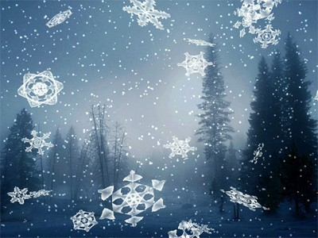
Кар ява

Slide 11
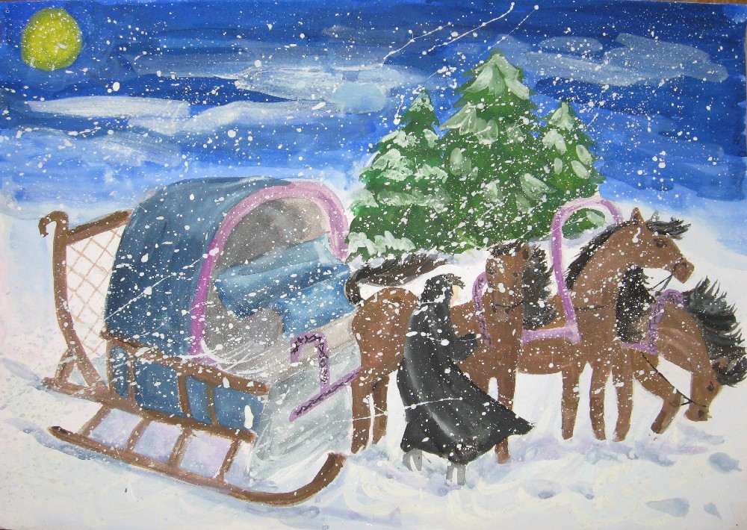
буран

Slide 12
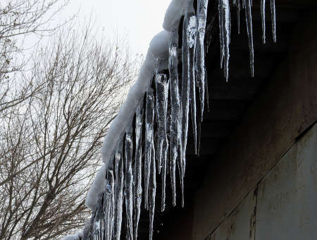
Тамчы тама

Slide 13
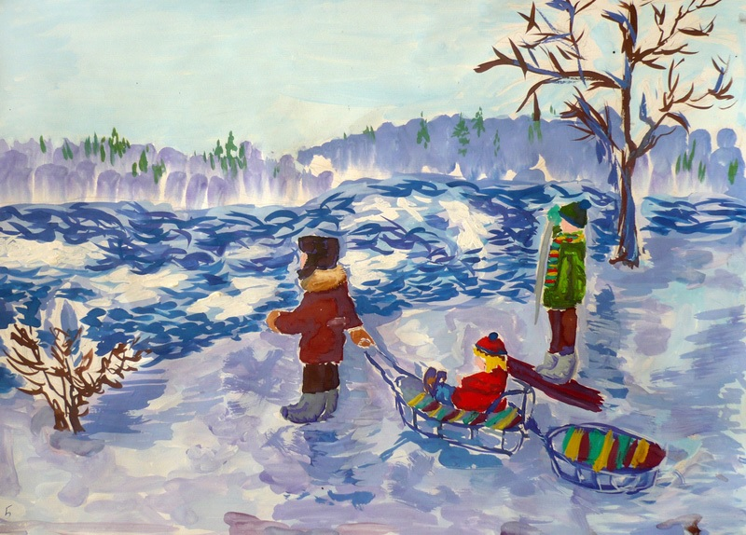
Елгада боз ага

Slide 14
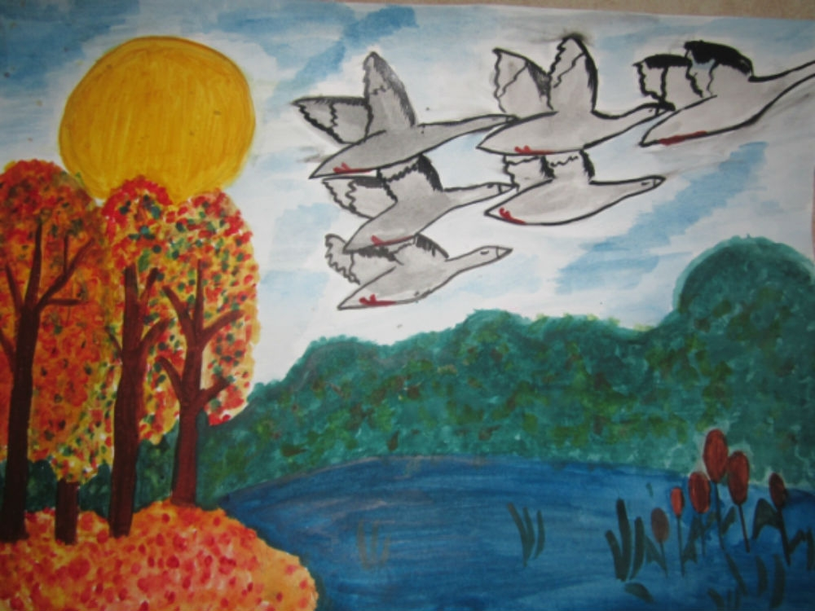
Кошлар җылы якка китә

Slide 15
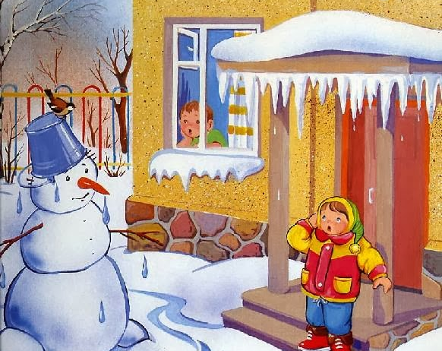
Кар эри

Slide 16

«Лист самооценки»
Получил удовольствие
Узнал что-то новое
Я
Ничего не понял
Научился
Удивился
Расстроился

Slide 17

РӘХМӘТ! ЯХШЫ КӘЕФЛӘР СЕЗГӘ!
СПАСИБО!
ВЕСЕЛОГО ВАМ НАСТРОЕНИЯ!

